Slide 1
Лекція 8.
Графи.

Slide 2
§1 Зв’язність графа.
Компоненти зв’язності.
Нехай граф G = (X, U) – неорієнтований.
Вершина a називається зв’язаною з вершиною b, якщо існує маршрут, який з’єднує ці вершини. Стверджують, що вершина b досяжна з вершини a.
Граф, будь-яка пара вершин якого є зв’язана, називається зв’язним.
Якщо в довільному графі G вершина a зв’язана з b, а вершина b зв’язана з c, то, вочевидь, що a є зв’язана з c.
Відношення зв’язності для вершин є відношенням еквівалентності.

Slide 3
Отже, існує таке розкладання множини вершин X:
X = X1 ∪ X2 ∪ … ∪ Xр, Xi ∩ Xj = ∅ за i ≠ j, на попарно неперерізувані підмножини, що всі вершини b однієї множини Xi є зв’язані між собою, а вершини з різних множин Xi не є зв’язані.
(2) U = U1 ∪ U2 ∪ … ∪ Uр, Ui ∩ Uj = ∅ за i ≠ j.
Тоді, відповідно до (1) та (2) матиме пряме розкладання.
(3) G = G1 ∪ G2 ∪ … ∪Gр,
де G1 = (X1, U1), G2 = (X2, U2), … , Gр = (Xр, Uр) – неперерізувані зв’язні підграфи.
Ці підграфи називаються зв’язними компонентами графа G, або компонентами зв’язності графа G.

Slide 4
Число р – ще одна числова характеристика графа.
Для зв’язного графа р = 1; якщо граф є незв’язний, то р ≥ 2.
Теорема. Кожен неорієнтований граф розкладається в єдиний спосіб на пряму суму (3) власних зв’язних компонент.
ЗАУВАЖЕННЯ. Якщо певний граф не є зв’язним і розкладається на декілька компонентів, то вивчення цього незв’язного графа можна звести до
досліджування окремих його компонентів, які є зв’язні.
Тому у переважній більшості випадків має сенс припускати, що заданий граф є зв’язний.

Slide 5
Граф, зображений на рисунку, має три компоненти зв’язності.
Через те що кількість компонентів зв’язності дорівнює кількості зв’язних підграфів графа, наведений граф – тризв’язний (число зв’язності р=3).

Slide 6
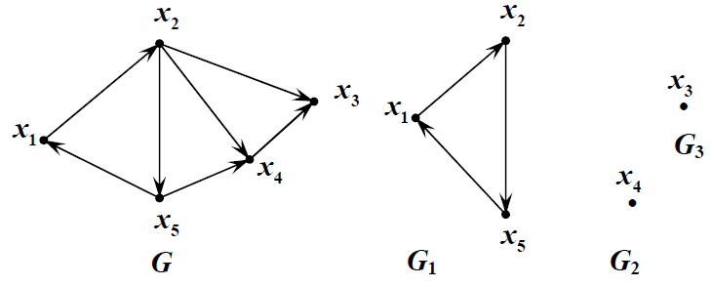
§2 Зв’язність для орієнтованих графів
Зв’язність для орієнтованих графів (орграфів) визначається так само, як і для неорієнтованих, тобто без урахування напрямків дуг.
Орграф називається сильно зв’язним, якщо для кожної пари його вершин а та b існує шлях з вершини а до вершини b.

Slide 7
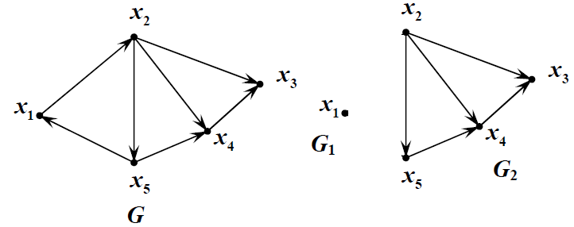
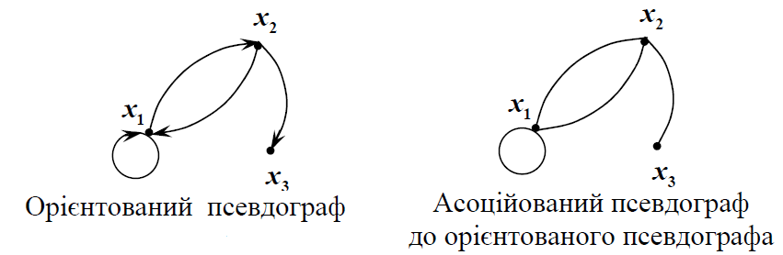
Орграф називається однобічно зв’язним, якщо для кожної пари його вершин принаймні одна є досяжна з іншої.
Орграф називається слабко зв’язним, якщо зв’язним є асоційований з ним псевдограф.

Slide 8
§3 Роздільність графа
Зв’язний граф може бути розділено на незв’язані поміж собою підграфи вилучанням з нього певних вершин і/або ребер.
При вилученні вершин вилучаються і всі інцидентні до них ребра, а при вилученні ребер інцидентні до них вершини зберігаються.
Вершина, вилучення якої перетворює зв’язний граф на незв’язний, називається точкою зчленування.
Ребро, вилучання якого перетворює зв’язний граф на незв’язний, називається мостом.
За наявності моста є хоча б дві точки зчленування.

Slide 9
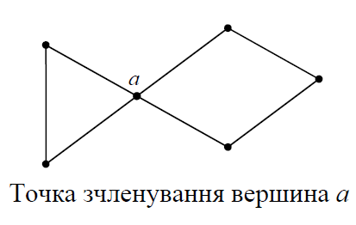
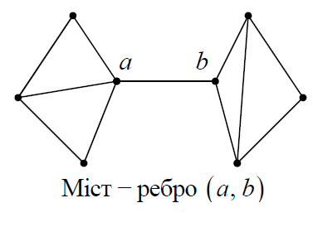

Slide 10
Граф називають нероздільним, якщо він є зв’язний і не має точок зчленування.
Граф, який має хоча б одну точку зчленування, є роздільним і називається сепарабельним. Він розбивається на блоки, кожний з яких являє собою максимально нероздільні підграфи.

Slide 11
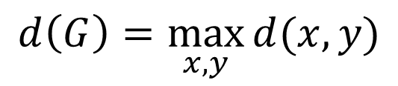
§4 Матриця відстаней графа
Нехай задано зв’язний граф G = (X, U). Відстанню поміж двома вершинами x та y графа G називається довжина найкоротшого ланцюга, який зв’язує ці вершини.
Відстань між вершинами х та у графа G позначається через G d (x, y) .
Аксіоми метрики:
1) d(x, y) > 0; d(x, y) = 0 <=> x = y;
2) d(x, y) = d(y, x);
3) d(x, z) = d(x, y) + d(y, z).
Діаметром графа називається величина d(G) , де максимум береться за всіма можливими парами вершин графа:
$$d\left(G\right)=\max_{x,y}{d(x,y)}$$

Slide 12
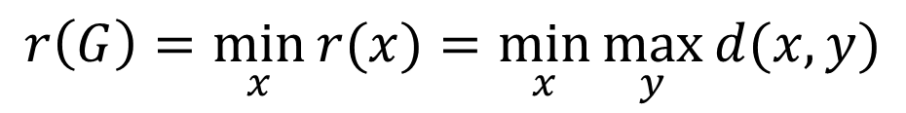
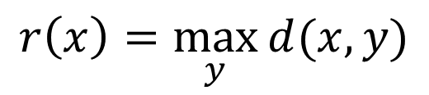
Визначимо для кожної вершини x графа G величину r(x), тобто відстань від вершини x до найвіддаленішої від x вершини графа:
$$r\left(x\right)=\max_{y}{d(x,y)}$$
Мінімум цієї величини за всіма вершинами графа називається радіусом графа G:
$$r\left(G\right)=\min_{x}{r(x)}=\min_{x}{\max_{y}}{d(x,y)}$$
Вершина x0, в якій досягається цей мінімум, називається центральною.

Slide 13
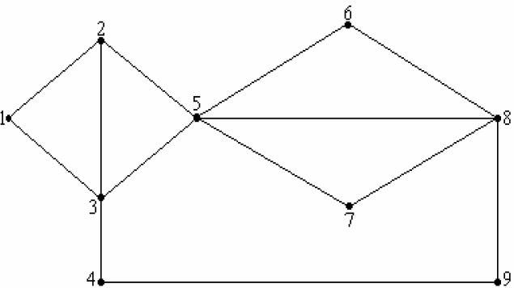
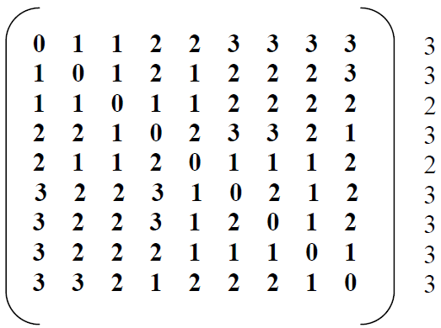
Знайти діаметр і радіус для графа, зображеного на рисунку.
Для розв’язання цієї задачі зручно попередньо обчислити так звану матрицю відстаней поміж вершинами графа. У даному разі це буде матриця розміром 9×9, елемент якої, що стоїть на місці (i, j), дорівнює відстані від вершини i до вершини j.
За визначенням, діаметр графа дорівнює найбільшому елементові матриці відстаней. Отже, d = 3.
Для знаходження радіуса відшукаємо в кожному рядку найбільше число; ці числа виписано праворуч від матриці відстаней. Найменші з них дають значення радіуса r = 2.
Вершини 3-тя та 5-та є центральними.

Slide 14
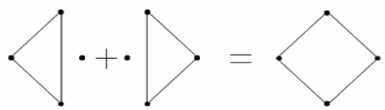
§5 Цикломатика графів
Цикломатика – це вивчення циклів у графі.
З усієї сукупності циклів даного графа можна відокремити цілковито певну кількість незалежних (базисних) циклів, а решту здобути з базисних циклів за допомогою спеціальної операції додавання.
Приклад такого додавання:

Slide 15
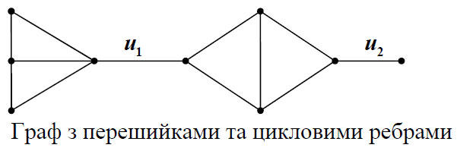
§6 Циклові ребра та перешийки
Нехай задано граф G = (X, U).
Ребро графа, через яке проходить хоча б один цикл, назвемо цикловим ребром. Ребро, яке не входить до жодного циклу, називатимемо перешийком.
Ребра u1 та u2 – перешийки, решта ребер − циклові.

Slide 16
Лема При вилученні зі зв’язного графа циклового ребра він залишається зв’язним. При вилученні зі зв’язного графа перешийка граф розпадається на дві компоненти зв’язності.
Д о в е д е н н я
Якщо ребро {a, b}, яке вилучається, є циклове, то після його вилучення вершини a та b, як і раніше, можна з’єднати в ланцюг – залишком циклу, до якого входило ребро {a, b}. Звідси випливає, що і кожні дві вершини графа після вилучення ребра {a, b} залишаються зв’язаними ланцюгом.

Slide 17
Й навпаки, якщо {a, b} – перешийок, то після його вилучення вершини a та b не можна зв’язати ланцюгом, інакше цей ланцюг разом з ребром {a,b} утворить цикл у вихідному графі. З іншого боку, кожна вершина залишається зв’язаною чи то з вершиною a, чи то з вершиною b.
Н а с л і д о к. При вилученні з графа циклового ребра кількість зв’язних компонентів графа не змінюється. При вилученні перешийка кількість зв’язних компонентів графа збільшується на одиницю.

Slide 18
§7 Цикломатичне число
Нехай задано граф G = (X, U), |X|=n, |U|=m; p – кількість компонент зв’язності графа. Величина λ = m – n + p називається цикломатичним числом графа.
Теорема. Для кожного графа цикломатичне число є невід’ємне, тобто λ ≥ 0.
Д о в е д е н н я
Вилучаємо з графа по одному ребру, і відстежуємо змінювання величини λ.
Параметри вихідного графа позначимо m, n і p.
Ті самі величини після вилучення ребра позначимо через m′ , n′ та p′ .

Slide 19
У процесі вилучення ребер можливі два випадки:
а) ребро, яке вилучається – циклове.
m′ = m – 1, n′ = n, p′ = p;
λ′ = m′ – n′ + p′ = m – 1 – n + p = λ – 1.
б) ребро, яке вилучається − перешийок.
m′ = m – 1, n′ = n, p′= p + 1.
λ′ = m′ – n′ + p′ = m – 1 – n + p + 1 = m – n + p = λ.
Отже, при вилученні ребра величина λ або не змінюється, або зменшується на одиницю.
Після вилучення всіх ребер дістанемо порожній граф, у якому m0 = 0, n0 = n, p0 = n,
тобто λ0 = m0 – n0 + p0 = n – n = 0.
Отже, у вхідного графа λ ≥ 0.

Slide 20
ЗАУВАЖЕННЯ. Доведення теореми свідчить про зв’язок цикломатичного числа з наявністю циклів у графі.
Якщо λ > 0, то у графі є принаймні один цикл. При вилученні циклового ребра деякі цикли розриваються − і це призводить до зменшення λ. Якщо продовжувати вилучення ребер, то, зрештою, розриваються всі цикли − і λ стає дорівнюваним 0. Після цього λ вже не змінюється, тому що всі ребра стали перешийками.

Slide 21
Цикломатичне число графа вказує кількість ребер, які необхідно видалити, щоб отримати дерево (для зв'язного грфа) або ліс (для незв'язного графа), тобто досягнути відсутність циклів.
Цикломатичне число графа дорівнює максимальній кількості незалежних циклів.
Знання цикломатичного числа корисне при аналізі топології електросхем, а також для задач конструкторського проектування на ЕОМ.

Slide 22
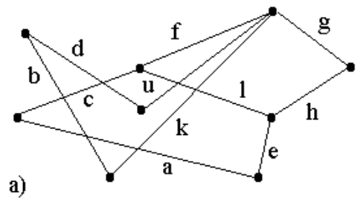
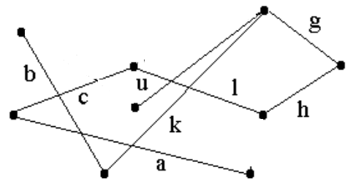
m=11
n=9
p=1
11-9+1=3

Slide 23
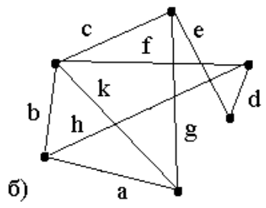
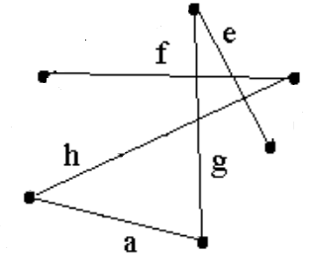
m=9
n=6
p=1
9-6+1=4

